Slide 1
ИНДЕКСНИ БРОЈЕВИ
Вјежбе 11
Милица Марић, ма
milica.maric@ef.unibl.org

Slide 2
ИНДЕКСНИ БРОЈЕВИ
су процентуални бројеви који показују промјену нивоа одређене појаве у текућем у односу на базни период
БАЗНИ ИНДЕКСИ
показују промјену у односу на базни (фиксирани) период
ЛАНЧАНИ ИНДЕКСИ
показују промјену у односу на претходни период

Slide 3

ЗАДАТАК 1:
Дати су подаци о кретању производње једног предузећа у периоду од 2015. до 2023. године:
Година | Производња (000 комада)
2015. | 19
2016. | 24
2017. | 26
2018. | 29
2019. | 35
2020. | 34
2021. | 35
2022. | 36
2023. | 40
А) Израчунати ланчане и базне индексе са базом у 2019. години,
Б) Извршити трансформацију ланчаних индекса у базне са базом у 2019. години,
В) Израчунати просјечну годишњу стопу раста посматране појаве, на основу почетних података и ланчаних индекса,
Г) Колика производња се може очекивати у 2025. години, ако се испољени раст настави?
Д) У којој години ће појава достићи ниво од 48 хиљада производа?

Slide 4
А) Израчунати ланчане и базне индексе са базом у 2019. години
Година | Производња (000 комада) | Ланчани индекси | Базни индекси 2019 = 100
2015. | 19 | - | (19/35) · 100 = 54,3
2016. | 24 | (24/19) · 100 = 126,3 | (24/35) · 100 = 68,6
2017. | 26 | (26/24) · 100 = 108,3 | (26/35) · 100 = 74,3
2018. | 29 | (29/26) · 100 = 111,5 | (29/35) · 100 = 82,9
2019. | 35 | (35/29) · 100 = 120,7 | 100,0
2020. | 34 | (34/35) · 100 = 97,1 | (34/35) · 100 = 97,1
2021. | 35 | (35/34) · 100 = 102,9 | (34/35) · 100 = 100,0
2022. | 36 | (36/35) · 100 = 102,9 | (36/35) · 100 = 102,9
2023. | 40 | (40/36) · 100 = 111,1 | (40/35) · 100 = 114,3

Slide 5
ТРАНСФОРМАЦИЈЕ ИНДЕКСА
Базних индекса у ланчане
    Трансформација идентична као код оригиналних података
Базних са једном у базне индексе са другом базом
    Трансформација идентична као код оригиналних података
Ланчаних у базне
    Начин трансформације се разликује за период прије и послије базне године (задатак под Б)

Slide 6
Б) Извршити трансформацију ланчаних индекса у базне са базом у 2019. години
Година | Ланчани индекси | Базни индекси 2019 = 100
2015. | - | (68,6/126,3)·100= 54,3
2016. | 126,3 | (74,3/108,3)100 = 68,6
2017. | 108,3 | (82,9/111,5)·100 = 74,3
2018. | 111,5 | (100/120,7)·100 = 82,9
2019. | 120,7 | 100
2020. | 97,1 | 97,1
2021. | 102,9 | (102,9 · 97,1)/100 = 100
2022. | 102,9 | (100 · 102,9)/100 = 102,9
2023. | 111,1 | (102,9 · 111,1)/100 = 114,3

Slide 7
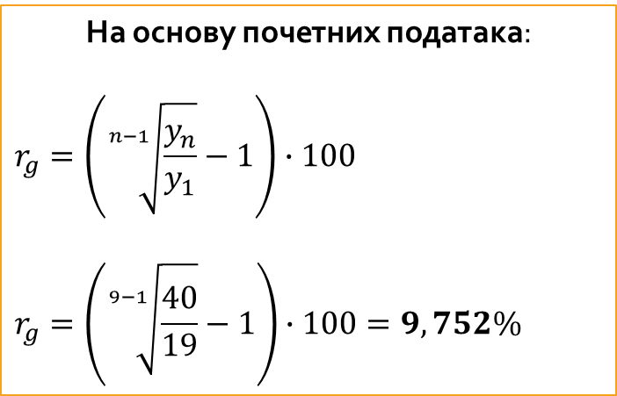

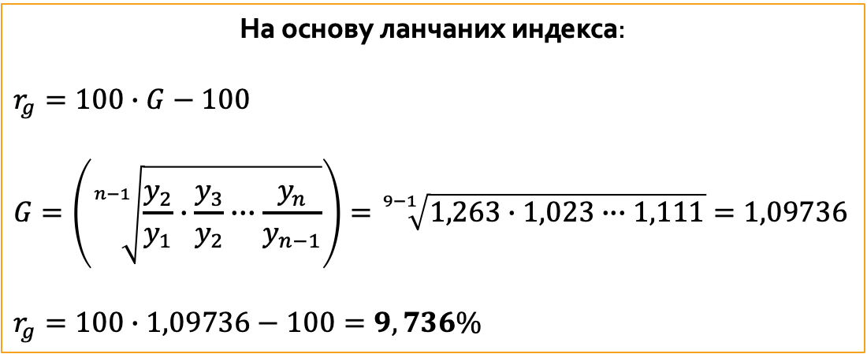
ПРОСЈЕЧНА ГОДИШЊА СТОПА РАСТА ($r_{g}$)
Приказује просјечну годишњу промјену посматране појаве, изражену у процентима
В) Израчунати просјечну годишњу стопу раста посматране појаве, на основу почетних података и ланчаних индекса
На основу почетних података:
$$r_{g}=\left(\sqrt[n−1]{\frac{y_{n}}{y_{1}}}−1\right)∙100$$
$$r_{g}=\left(\sqrt[9−1]{\frac{40}{19}}−1\right)∙100=9,752\%$$
На основу ланчаних индекса:
$$r_{g}=100∙G−100$$
$$G=\left(\sqrt[n−1]{\frac{y_{2}}{y_{1}}∙\frac{y_{3}}{y_{2}}∙∙∙\frac{y_{n}}{y_{n−1}}}\right)=\sqrt[9−1]{1,263∙1,023∙∙∙1,111}=1,09736$$
$$r_{g}=100∙1,09736−100=9,736\%$$

Slide 8
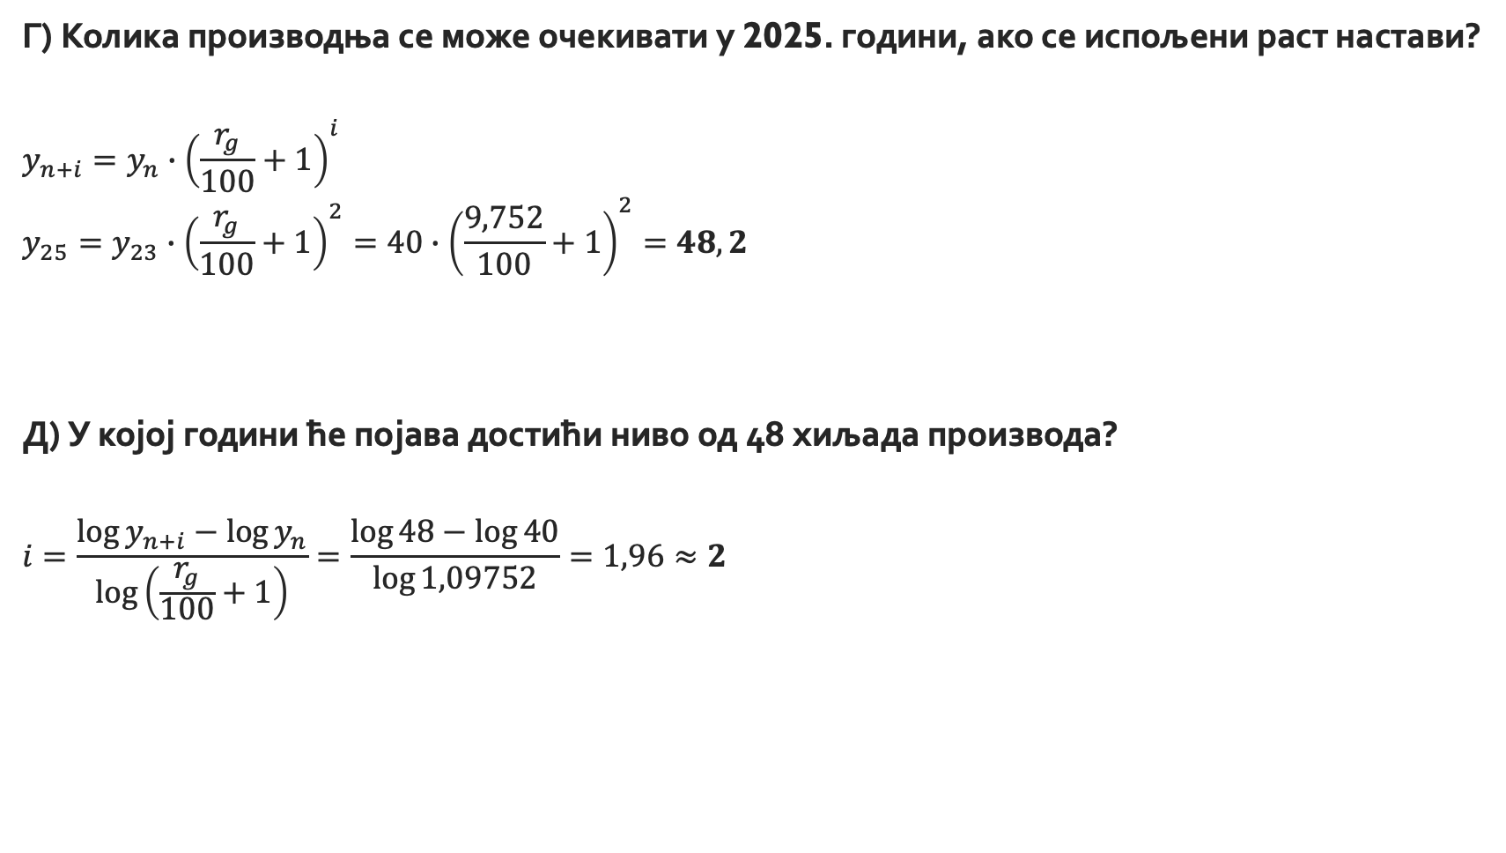
Г) Колика производња се може очекивати у 2025. години, ако се испољени раст настави?
$$y_{n+i}=y_{n}∙{\left(\frac{r_{g}}{100}+1\right)}^{i}$$
$$y_{25}=y_{23}∙{\left(\frac{r_{g}}{100}+1\right)}^{2}=40∙{\left(\frac{9,752}{100}+1\right)}^{2}=48,2$$
Д) У којој години ће појава достићи ниво од 48 хиљада производа?
$$i=\frac{\log{y_{n+i}}−\log{y_{n}}}{\log\left(\frac{r_{g}}{100}+1\right)}=\frac{\log{48}−\log{40}}{\log{1,09752}}=1,96≈2$$

Slide 9
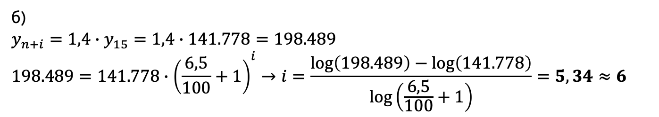
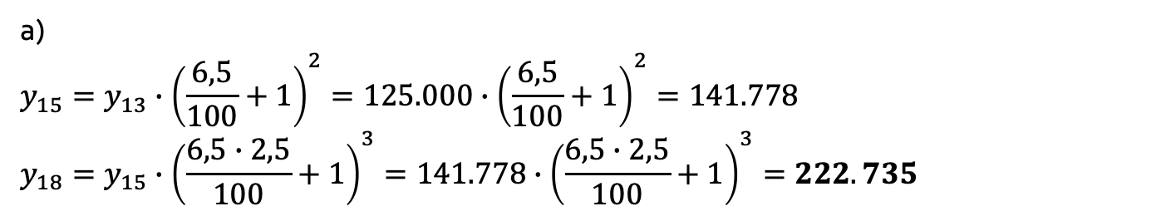
ЗАДАТАК 2:
Посматрањем кретања производње у периоду 2010 - 2015, установили смо просјечан годишњи раст од 6,5%. У 2013. години, производња је достигла ниво од 125.000 јединица мјере. Одредити:
а) остварену производњу у 2018. години, ако је раст производње од 2015. године 2,5 пута већи у односу на претходни период,
б) годину у којој ће производња бити 40% већа него у 2015, ако се испољени раст настави.
а)
$$y_{15}=y_{13}∙{\left(\frac{6,5}{100}+1\right)}^{2}=125.000∙{\left(\frac{6,5}{100}+1\right)}^{2}=141.778$$
$$y_{18}=y_{15}∙{\left(\frac{6,5∙2,5}{100}+1\right)}^{3}=141.778∙{\left(\frac{6,5∙2,5}{100}+1\right)}^{3}=222.735$$
б)
$$y_{n+i}=1,4∙y_{15}=1,4∙141.778=198.489$$
$$198.489=141.778∙{\left(\frac{6,5}{100}+1\right)}^{i}→i=\frac{\log\left(198.489\right)−\log\left(141.778\right)}{\log\left(\frac{6,5}{100}+1\right)}=5,34≈6$$

Slide 10
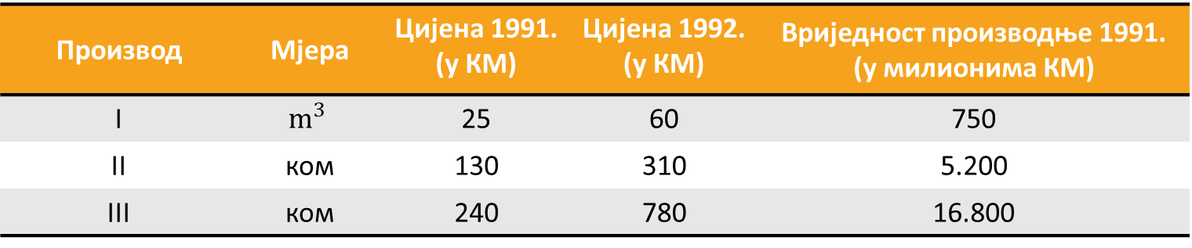
ГРУПНИ (АГРЕГАТНИ) ИНДЕКСИ
ЗАДАТАК 3:
Једно предузеће производи три различита производа. Дати су подаци о њиховој просјечној цијени за 1991. и 1992. годину, те вриједности производње за 1991. годину:
Израчунати заједнички индекс цијена ове групе производа (1991=100), под претпоставком да ће се количине у 1992. увећати за производ I 20%, производ II 50%, производ III 10%.
Производ | Мјера | Цијена 1991. (у КМ) | Цијена 1992. (у КМ) | Вриједност производње 1991. (у милионима КМ)
I | $$m^{3}$$ | 25 | 60 | 750
II | ком | 130 | 310 | 5.200
III | ком | 240 | 780 | 16.800

Slide 11
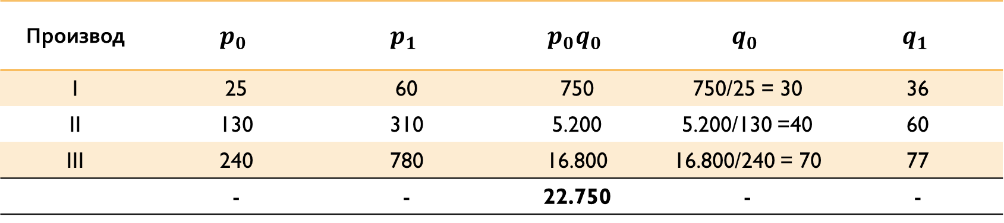
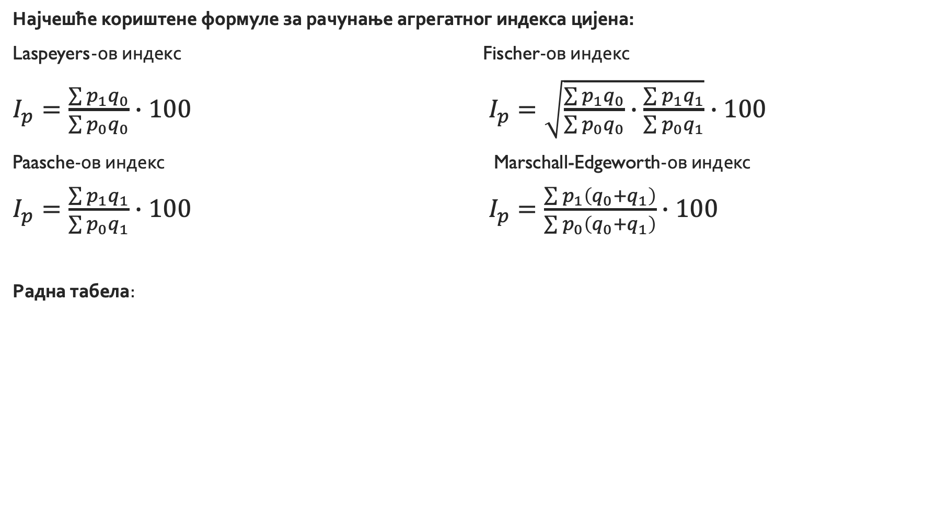
Најчешће кориштене формуле за рачунање агрегатног индекса цијена:
Laspeyers -ов индекс Fischer-ов индекс
$I_{p}=\frac{\sum{p_{1}q_{0}}}{\sum{p_{0}q_{0}}}∙100$ $I_{p}=\sqrt{\frac{\sum{p_{1}q_{0}}}{\sum{p_{0}q_{0}}}∙\frac{\sum{p_{1}q_{1}}}{\sum{p_{0}q_{1}}}}∙100$
Paasche-ов индекс Marschall-Edgeworth-ов индекс
$I_{p}=\frac{\sum{p_{1}q_{1}}}{\sum{p_{0}q_{1}}}∙100$ $I_{p}=\frac{\sum{p_{1}\left(q_{0}+q_{1}\right)}}{\sum{p_{0}}\left(q_{0}+q_{1}\right)}∙100$
Радна табела:
Производ | $$p_{0}$$ | $$p_{1}$$ | $$p_{0}q_{0}$$ | $$q_{0}$$ | $$q_{1}$$
I | 25 | 60 | 750 | 750/25 = 30 | 36
II | 130 | 310 | 5.200 | 5.200/130 =40 | 60
III | 240 | 780 | 16.800 | 16.800/240 = 70 | 77
 | - | - | 22.750 | - | -

Slide 12
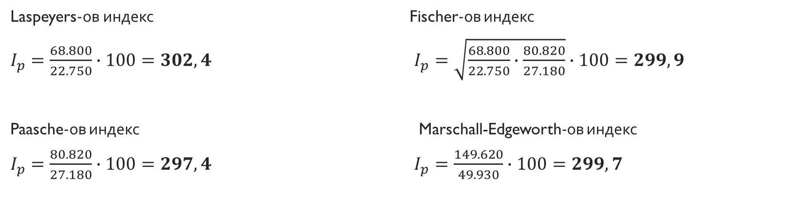
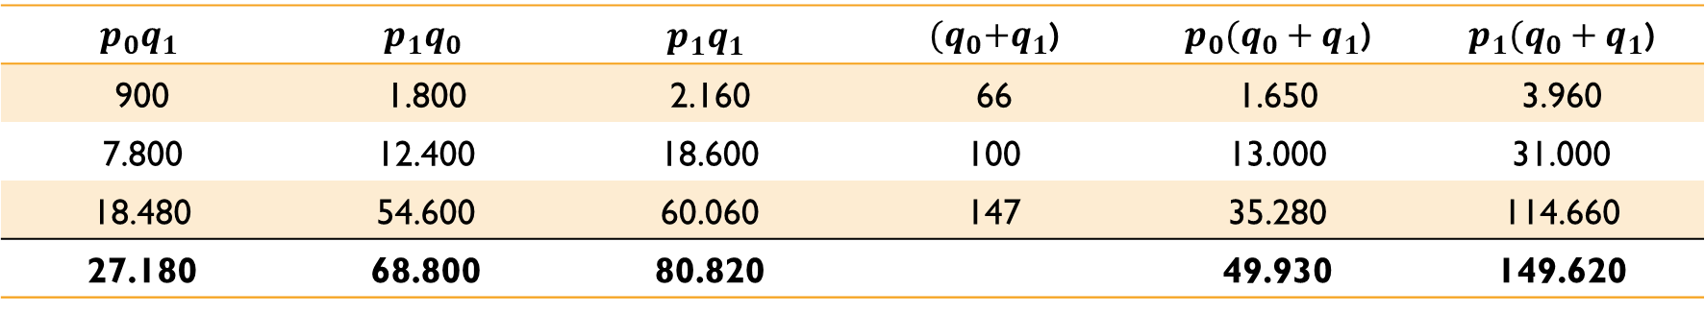
За израчунавање агрегатних индекса цијена потребно је извршити додатна израчунавања, што радимо у наредној табели:
$$p_{0}q_{1}$$ | $$p_{1}q_{0}$$ | $$p_{1}q_{1}$$ | ${(q}_{0}+q_{1}$) | ${p_{0}(q}_{0}+q_{1}$) | ${p_{1}(q}_{0}+q_{1}$)
900 | 1.800 | 2.160 | 66 | 1.650 | 3.960
7.800 | 12.400 | 18.600 | 100 | 13.000 | 31.000
18.480 | 54.600 | 60.060 | 147 | 35.280 | 114.660
27.180 | 68.800 | 80.820 |  | 49.930 | 149.620
Laspeyers -ов индекс Fischer-ов индекс
$I_{p}=\frac{68.800}{22.750}∙100=302,4$ $I_{p}=\sqrt{\frac{68.800}{22.750}∙\frac{80.820}{27.180}}∙100=299,9$
Paasche-ов индекс Marschall-Edgeworth-ов индекс
$I_{p}=\frac{80.820}{27.180}∙100=297,4$ $I_{p}=\frac{149.620}{49.930}∙100=299,7$

Slide 13
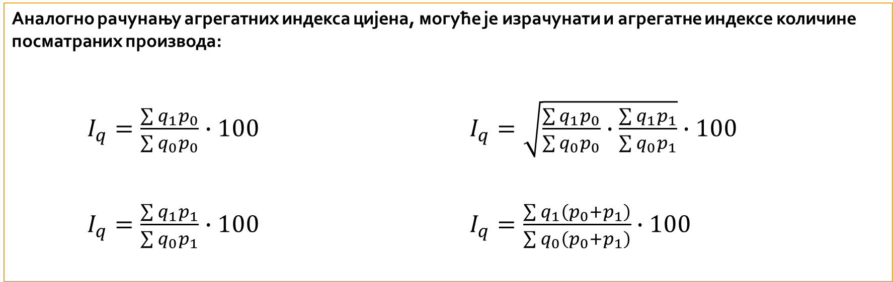
Аналогно рачунању агрегатних индекса цијена, могуће је израчунати и агрегатне индексе количине посматраних производа:
$I_{q}=\frac{\sum{q_{1}p_{0}}}{\sum{q_{0}p_{0}}}∙100$ $I_{q}=\sqrt{\frac{\sum{q_{1}p_{0}}}{\sum{q_{0}p_{0}}}∙\frac{\sum{q_{1}p_{1}}}{\sum{q_{0}p_{1}}}}∙100$
$I_{q}=\frac{\sum{q_{1}p_{1}}}{\sum{q_{0}p_{1}}}∙100$ $I_{q}=\frac{\sum{q_{1}\left(p_{0}+p_{1}\right)}}{\sum{q_{0}}\left(p_{0}+p_{1}\right)}∙100$

Slide 14
ЗАДАТАК 4:
Дати су подаци о продаји групе производа:
Ако још располажемо са подацима да је продата количина у 1995. у односу на 1994. порасла за: I производ 150%, II производ 140%, III производ 120%, израчунати индекс количина за ову групу производа.
Производ | Вриједност у 1995. (000 КМ)
I | 540
II | 1.456
III | 1.820

Slide 15
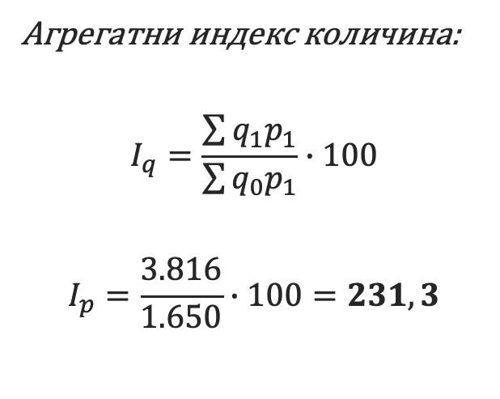
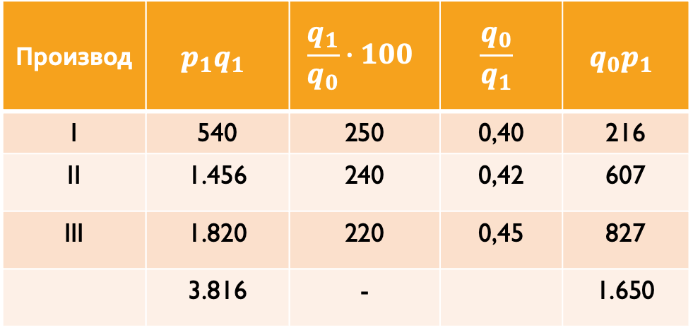
Производ | $$p_{1}q_{1}$$ | $$\frac{q_{1}}{q_{0}}∙100$$ | $$\frac{q_{0}}{q_{1}}$$ | $$q_{0}p_{1}$$
I | 540 | 250 | 0,40 | 216
II | 1.456 | 240 | 0,42 | 607
III | 1.820 | 220 | 0,45 | 827
 | 3.816 | - |  | 1.650
Агрегатни индекс количина:
$$I_{q}=\frac{\sum{q_{1}p_{1}}}{\sum{q_{0}p_{1}}}∙100$$
$$I_{p}=\frac{3.816}{1.650}∙100=231,3$$

Slide 16
ХВАЛА НА ПАЖЊИ

